Slide 1
Політичні аспекти лобістської діяльності
Лобістська діяльність є важливою складовою політичного процесу в сучасних демократичних суспільствах. Вона передбачає систематичний вплив на прийняття рішень у державних органах з метою просування певних інтересів. Лобісти використовують різноманітні інструменти для впливу на політичні рішення, включаючи формування законопроєктів, участь у комітетських слуханнях та зустрічі з депутатами. Вони також активно працюють над формуванням громадської думки через медіа та соціальні мережі.

Slide 2
У цьому контексті важливо розглянути деякі політичні аспекти лобістської діяльності, їхні наслідки та регулювання.
I. Політичний вплив лобістів
Лобісти використовують різноманітні інструменти для впливу на політичні рішення, серед яких:
Вплив лобістів на законодавчий процес
Лобісти можуть суттєво впливати на законодавчий процес через кілька основних механізмів:
Формування законопроєктів: Лобісти часто беруть участь у розробці законопроєктів і поправок до них. Вони можуть надавати експертні оцінки, пропонувати зміни та навіть допомагати в написанні текстів законопроєктів, які відповідають інтересам їхніх клієнтів.
Комітетські слухання: Лобісти активно беруть участь у комітетських слуханнях, де представляють позицію своїх клієнтів. Це дозволяє їм безпосередньо впливати на формування рекомендацій і рішень, які потім будуть винесені на голосування.
Зустрічі з депутатами: Лобісти організовують зустрічі з парламентарями, під час яких представляють аргументи на підтримку певних законодавчих ініціатив. Це може включати підготовку аналітичних матеріалів, які підкріплюють їхню позицію.
Вплив на медіа та громадськість
Медіа-вплив: Лобісти активно використовують медіа для просування своїх інтересів. Це може включати написання статей, участь у телепередачах і радіопрограмах для представлення своєї позиції.
Громадська думка: Лобісти можуть працювати над формуванням громадської думки через соціальні мережі, дослідження громадської думки та інші канали комунікації. Це дозволяє їм створювати тиск на політиків і законодавців, щоб ті враховували інтереси їхніх клієнтів.
Вплив на експертне середовище та підготовку політичних рекомендацій:
Розробка аналітичних матеріалів та рекомендацій для допомоги в прийнятті рішень.

Slide 3
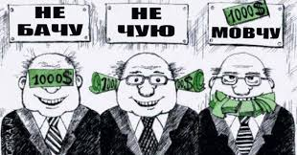
II. Адаптація до змін у політичному середовищі
Реакція на політичні зміни
Лобісти повинні бути готові до адаптації своїх стратегій у відповідь на зміни в політичному середовищі, такі як нові уряди, зміни в законодавстві або зміни в суспільній думці. Це може включати перегляд планів діяльності, коригування стратегій та реагування на нові виклики.
Інноваційні підходи
Зміни в технологіях і методах комунікації також впливають на лобістську діяльність. Лобісти повинні використовувати новітні інструменти та підходи, такі як аналітика великих даних, штучний інтелект або нові платформи соціальних медіа, щоб бути ефективними у сучасному політичному середовищі

Slide 4
III. Міжнародний досвід і кращі практики
Вивчення досвіду інших країн
Вивчення міжнародного досвіду в сфері лобістської діяльності може надати корисні уроки і ідеї для вдосконалення національних практик. Наприклад, країни з розвинутою системою лобізму можуть запропонувати моделі регулювання, які можна адаптувати до місцевих умов.
Впровадження кращих практик
Впровадження кращих практик з інших країн може допомогти покращити ефективність та прозорість лобістської діяльності. Це може включати нові підходи до регулювання, інноваційні методи взаємодії з політиками та громадськістю або вдосконалення системи звітності та контролю.

Slide 5
Взаємодія лобістів з політичними партіями
1
Прямий контакт
Лобісти організовують особисті зустрічі та офіційні аудієнції з представниками політичних партій для обговорення важливих питань.
2
Неформальні канали
Використання неформальних мереж, соціальних заходів та конференцій для налагодження контактів з політиками.
3
Партійні структури
Взаємодія через партійні комітети та співпраця з партійними радниками для просування ідей та забезпечення підтримки.

Slide 6
Взаємодія лобістів з політичними партіями
4
Формування альянсів і коаліцій
Створення стратегічних альянсів Підтримка політичних кампаній
5
Аналіз і моніторинг
Аналітична підтримка Моніторинг політичних позицій
6
Публічні кампанії та комунікація
Проведення інформаційних кампаній
Прес-релізи та публічні заяви

Slide 7
Взаємодія лобістів з політичними партіями
7
Залучення експертів і консультантів
Консультативна діяльність
Проведення навчальних семінарів
Участь (пряма чи опосередкована) в розробці
партійних стратегії та програми
8
Консультації та розробка стратегій
Оцінка впливу
9
Роль у формуванні громадської думки
Публічні виступи та медіа-активність
Соціальні мережі та онлайн-медіа
10. Допомога у взаємодії партійних структур з громадськими організаціями та профспілками

Slide 8
Стратегії лобістів у виборчих кампаніях
Фінансова підтримка
Інформаційні кампанії
Лобісти надають фінансову підтримку кандидатам через політичні внески та спонсорство кампаній.
Організація рекламних кампаній, публічних акцій та створення контенту для підтримки кандидатів.
Мобілізація виборців
Консалтингові послуги
Проведення заходів для мобілізації виборців та організація паралельних виборчих кампаній.
Надання консультацій кандидатам щодо стратегій, політичних ризиків та можливостей.

Slide 9
Дискредитаційні політичні кампанії
Оцінка уразливих місць
Медіа-стратегії
Вплив на громадську думку
Використання соціальних медіа
Запуск негативної реклами та поширення чуток і фейкових новин для дискредитації політика.
Виявлення слабких місць політика та збір компромату для використання в кампанії.
Формування негативних стереотипів та зниження довіри до політика через психологічний вплив.
Таргетована реклама та поширення негативної інформації через бот-мережі в соціальних мережах.

Slide 10
Етичні питання у лобістській діяльності
Конфлікт інтересів
Корупційні ризики
Прозорість
Важливо уникати ситуацій, коли інтереси лобістів суперечать загальним інтересам суспільства. Це може призвести до прийняття рішень, які вигідні лише окремим групам.
Лобістська діяльність може бути пов'язана з корупційними практиками, такими як підкуп або незаконні подарунки політикам. Необхідно мати чіткі правила і механізми контролю для запобігання зловживанням.
Недостатня прозорість у лобістській діяльності може призвести до зниження довіри до політичних інститутів. Важливо забезпечити відкритість інформації про те, хто і як лобіює певні інтереси.

Slide 11
Регулювання лобістської діяльності
1
Законодавчі ініціативи
2
Етичні норми
3
Моніторинг і контроль
Розробка та впровадження законів, що регулюють лобістську діяльність, включаючи вимоги до реєстрації, звітності та розкриття інформації про лобістську діяльність.
Встановлення етичних норм, що регулюють поведінку лобістів, забороняють корупційні практики і вимагають прозорості у взаємодії з політиками.
Здійснення контролю за діяльністю лобістів на рівні держави або незалежних організацій для забезпечення дотримання законодавчих і етичних стандартів.

Slide 12
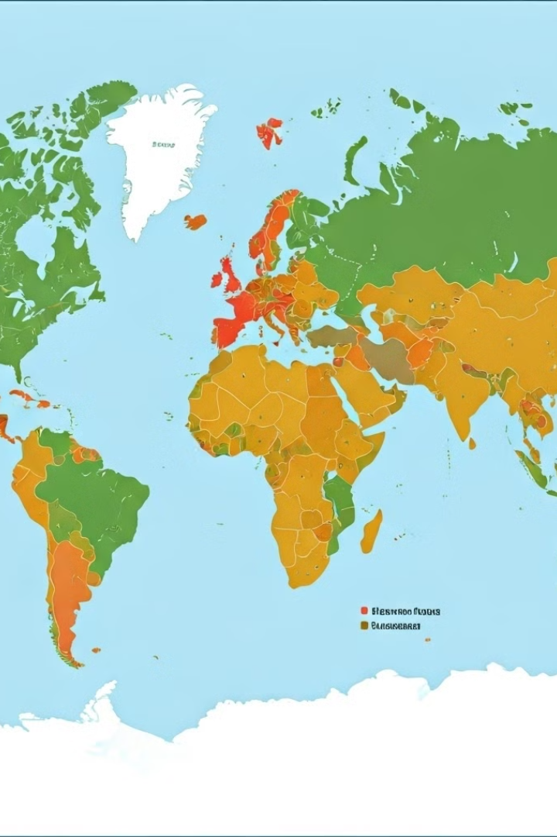
Міжнародний контекст лобізму
Країна
Особливості лобізму
США
Розвинена система регулювання, важлива частина політичного процесу
Україна
Менш розвинена система, потребує вдосконалення
ЄС
Наднаціональне регулювання, різні підходи в країнах-членах
Міжнародні організації та угоди впливають на лобістську діяльність в різних країнах. Наприклад, міжнародні антикорупційні стандарти можуть зумовлювати певні вимоги до прозорості і етики у фінансуванні виборчих кампаній та лобістській діяльності.

Slide 13
Майбутнє лобістської діяльності
Технологічні інновації
Використання штучного інтелекту та аналітики великих даних для більш ефективного таргетування та впливу.
Підвищення прозорості
Розвиток систем для забезпечення більшої прозорості лобістської діяльності та фінансування кампаній.
Глобалізація лобізму
Зростання впливу міжнародних корпорацій та організацій на національні політичні процеси.
Етичні стандарти
Посилення етичних вимог та розвиток механізмів саморегулювання в лобістській індустрії.

